Slide 1
Ενιαίο Σύστημα Παρακολούθησης Δεικτών 2021-2027

Slide 2
Ενιαίο Σύστημα Παρακολούθησης Δεικτών 2021-2027
Στόχος
η ολοκληρωμένη ανταπόκριση στις απαιτήσεις των Κανονισμών της Προγραμματικής Περιόδου (ΠΠ) 2021-2027 σε σχέση με τα θέματα των δεικτών και της παρακολούθησης και αξιολόγησης της επίδοσης των Προγραμμάτων.
Εφαρμογή
σε όλα τα Προγράμματα του ΕΣΠΑ 2021-2027 που συγχρηματοδοτούνται από το Ευρωπαϊκό Ταμείο Περιφερειακής Ανάπτυξης (ΕΤΠΑ) (συμπεριλαμβανομένων των 5 Προγραμμάτων του στόχου Ευρωπαϊκής Εδαφικής Συνεργασίας - Προγράμματα Interreg: Ελλάδα-Ιταλία, Βουλγαρία, Ρουμανία, Αλβανία, ΠΓΔΜ), το Ταμείο Συνοχής (ΤΣ), το Ευρωπαϊκό Κοινωνικό Ταμείο (ΕΚΤ+), το Ταμείο Δίκαιης Μετάβασης (ΤΔΜ), το Ταμείο Αλιείας, Υδατοκαλλιέργειας και Θάλασσας και τα 3 Προγράμματα του Υπ. Μετανάστευσης και Ασύλου.

Slide 3
Ενιαίο Σύστημα Παρακολούθησης Δεικτών 2021-2027
Χρήστες
Το Ενιαίο Σύστημα Παρακολούθησης Δεικτών αποτελεί το βασικό εργαλείο:
Επικαιροποίηση
Το Ενιαίο Σύστημα Παρακολούθησης Δεικτών έχει δυναμικό χαρακτήρα και δύναται να επικαιροποιείται και να εμπλουτίζεται κατά τη διάρκεια της προγραμματικής περιόδου 2021-2027.
της Εθνικής Αρχής Συντονισμού,
των Ειδικών Υπηρεσιών Διαχείρισης,
των Ενδιάμεσων Φορέων και
των Δικαιούχων,
σχετικά με τα θέματα δεικτών της Προγραμματικής Περιόδου 2021-2027, το οποίο διασφαλίζει την ορθότητα στοχοθεσίας σε όλα τα επίπεδα (Προγράμματα, Προσκλήσεις, Πράξεις) και συμβάλει στην ορθή μέτρηση των δεικτών κατά την υλοποίηση των συγχρηματοδοτούμενων πράξεων, καθώς και την παρακολούθηση της προόδου επίτευξης των οροσήμων και στόχων των δεικτών των Προγραμμάτων.

Slide 4
Πλατφόρμα Ενιαίου Συστήματος Παρακολούθησης Δεικτών 2021-2027
υποστηρίζει την ολοκληρωμένη παρακολούθηση δεικτών προγραμμάτων και δράσεων
αποτελεί σύγχρονο εργαλείο συλλογής, αποθήκευσης και ανάλυσης δεδομένων
ενισχύει τη διαφάνεια και διευκολύνει τη λήψη τεκμηριωμένων αποφάσεων
παρέχει πρόσβαση σε δείκτες, αναφορές και χρήσιμα έγγραφα για τη Δημόσια Διοίκηση

Slide 5
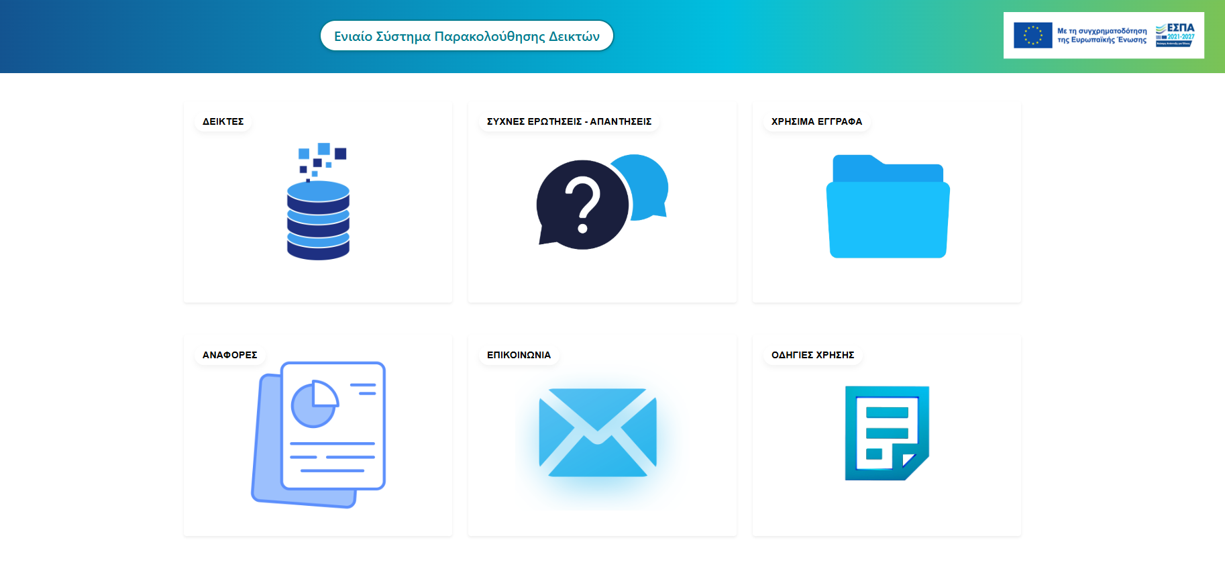
Αρχική Σελίδα
📊 Δείκτες
💬 Συχνές Ερωτήσεις – Απαντήσεις
📂 Χρήσιμα Έγγραφα
📈 Αναφορές
✉️ Επικοινωνία
📄 Οδηγίες Χρήσης

Slide 6
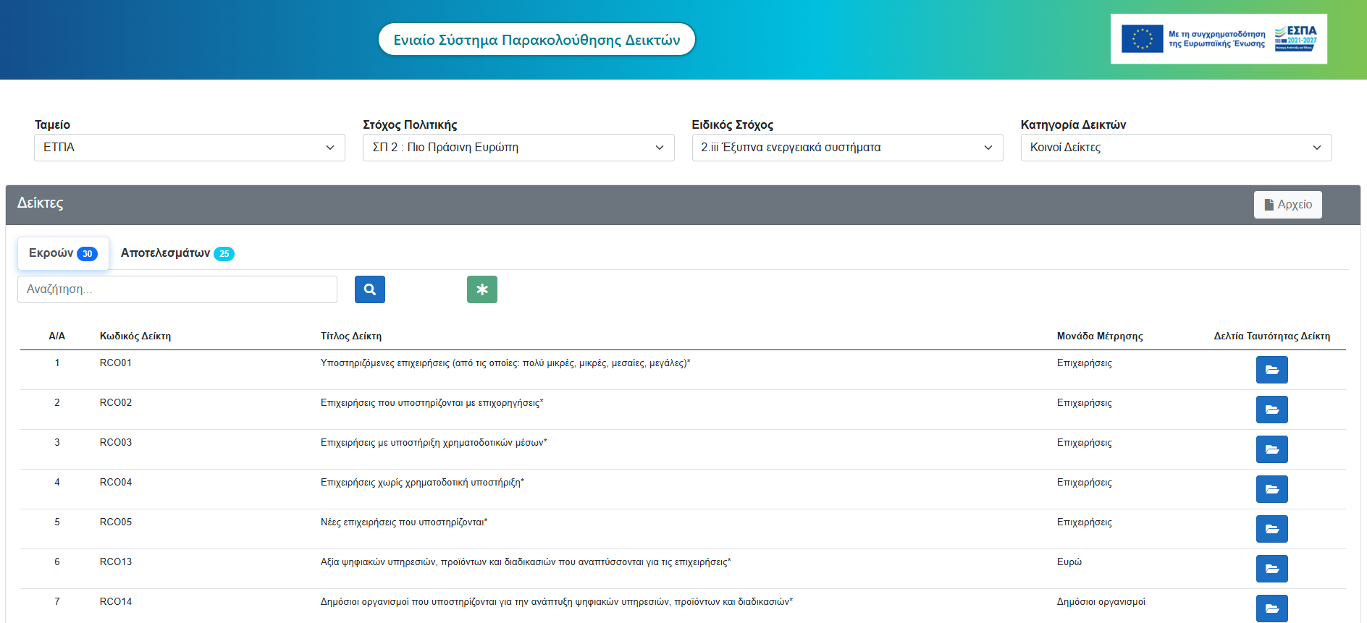
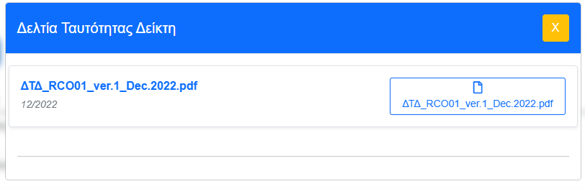

Δείκτες
Δυνατότητες Φιλτραρίσματος και Προβολής Δεδομένων
Η πλατφόρμα παρέχει τη δυνατότητα χρήσης συνδυαστικών φίλτρων για την ευκολότερη αναζήτηση και ομαδοποίηση των δεικτών, με βάση:
Ταμείο
Στόχο Πολιτικής
Ειδικό Στόχο
Κατηγορία Δείκτη
Τύπο Δείκτη (εισροών / αποτελεσμάτων)
Δείκτες με * (ειδικής σημασίας ή προτεραιότητας)
Επιπλέον, υποστηρίζεται προβολή Δελτίων Ταυτότητας για κάθε δείκτη.

Slide 7
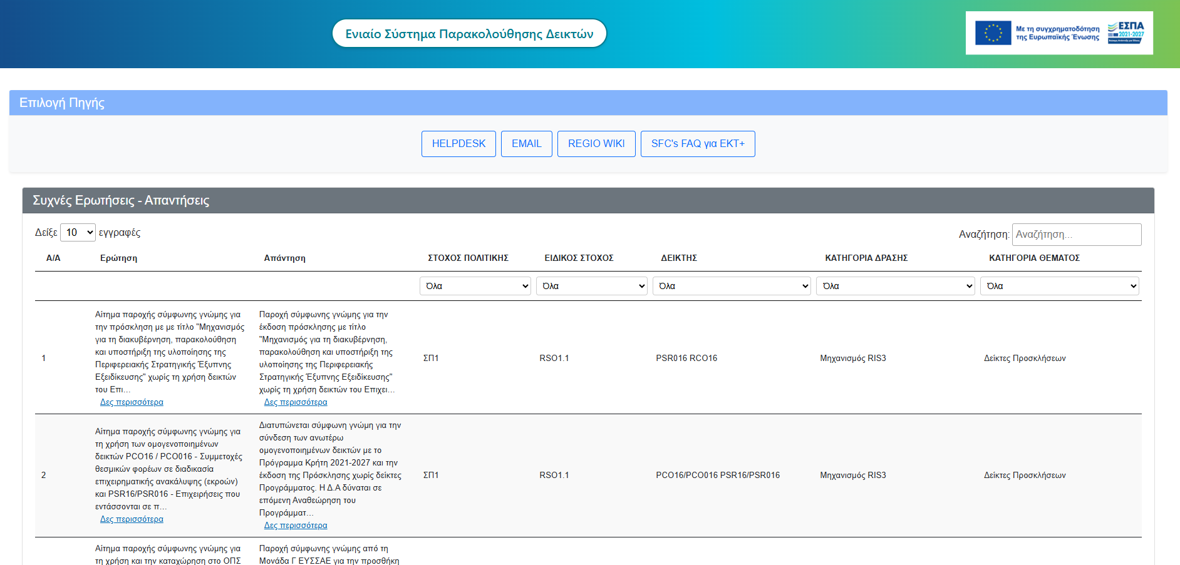
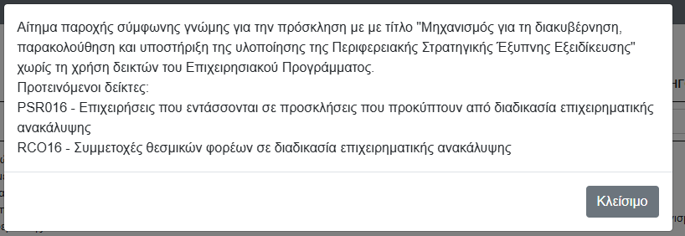
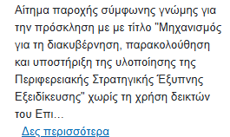
Συχνές Ερωτήσεις – Απαντήσεις
Δυνατότητα Φιλτραρίσματος Πηγής
HELPDESK
EMAIL
Αρχείο PDF Regio Wiki
Ανακατεύθυνση SFC
Αναζήτηση, Φιλτράρισμα με βάση τις ακόλουθες στήλες
Στόχος Πολιτικής
Ειδικός Στόχος
Δείκτες
Κατηγορία Δείκτη
Κατηγορία Θέματος

Slide 8
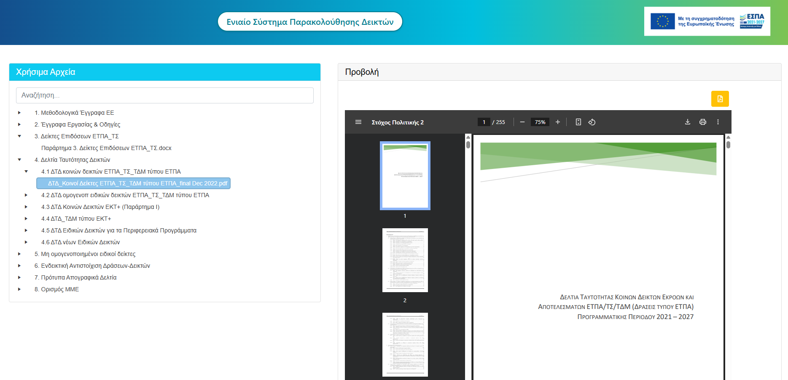
Χρήσιμα Έγγραφα
Δυνατότητα Αναζήτησης
Δυνατότητα Προεπισκόπησης στα αρχεία PDF

